Slide 1

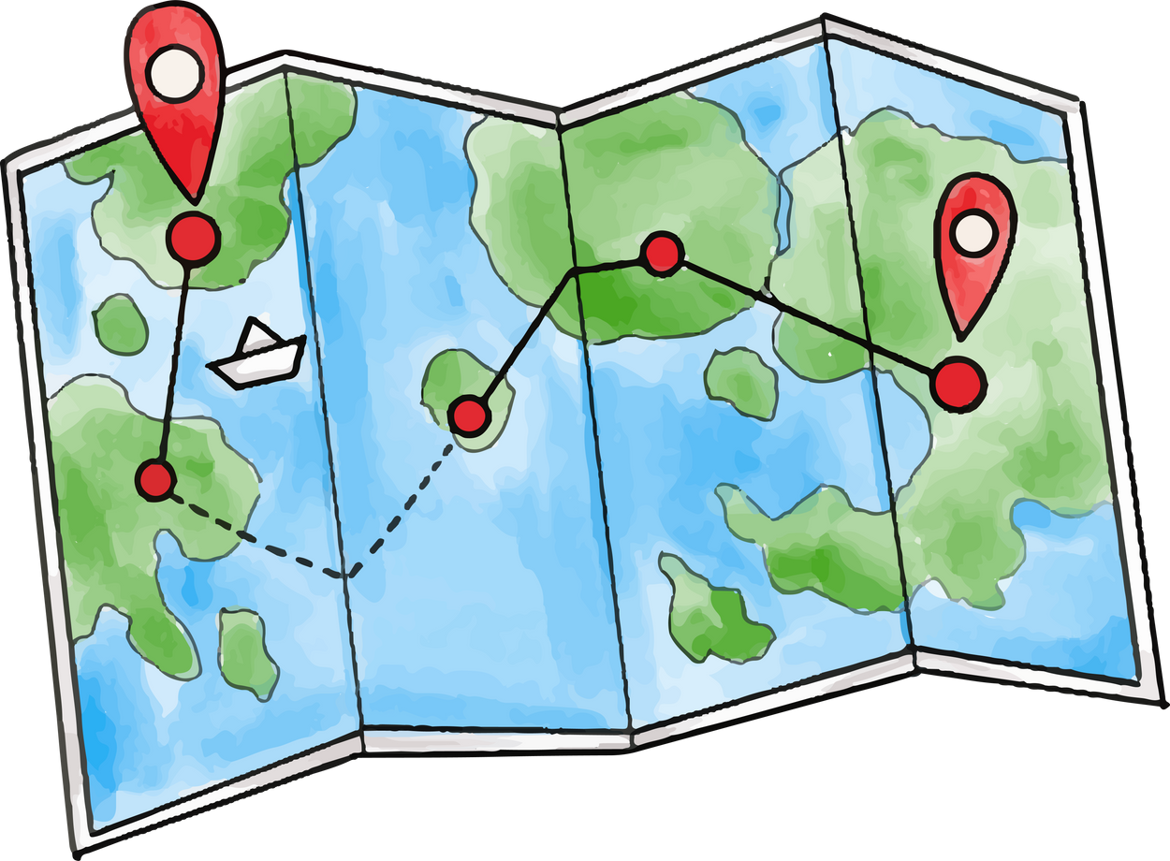

УРОК “ТРИ СТИХІЇ РУХУ: СИЛА, НАПРЯМОК, ПОЛІТ”
8 КЛАС (НУШ)
РОЗРОБИЛА ВЧИТЕЛЬ ФІЗИЧНОЇ КУЛЬТУРИ
ГРУШКО АННА МИКОЛАЇВНА
НОВОЗАПОРІЗЬКА ГІМНАЗІЯ “СМАРТ”

Slide 2

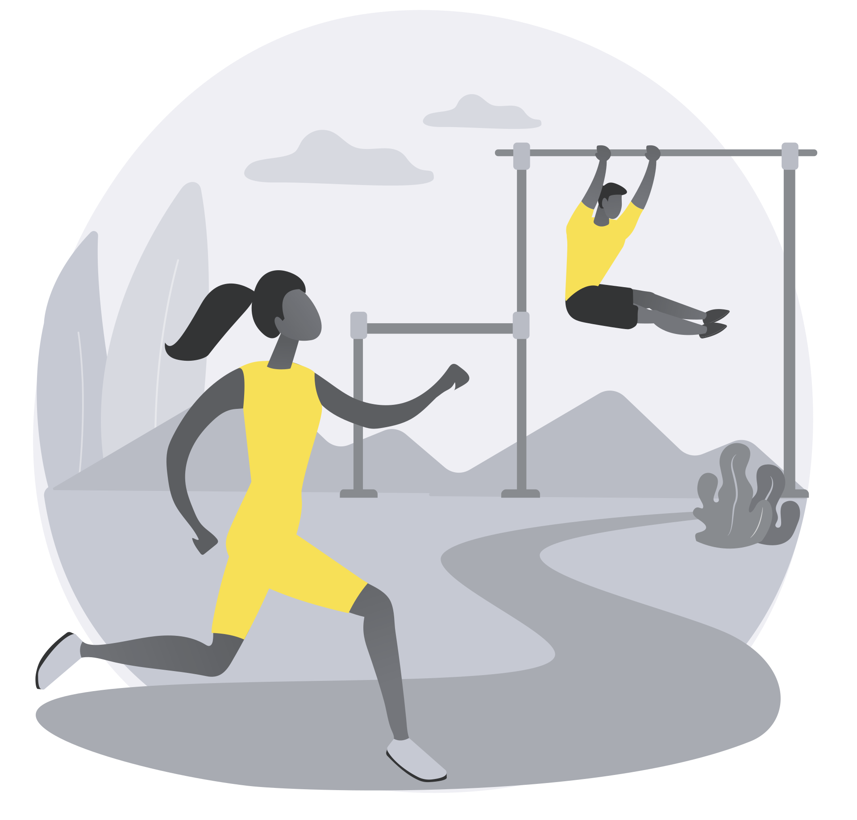


УРОК “ТРИ СТИХІЇ РУХУ”
СИЛА
ПОЛІТ
НАПРЯМОК
АЛТИМАТ
ФРИЗБІ
КРОСФІТ
СПОРТИВНЕ
ОРІЄНТУВАННЯ

Slide 3

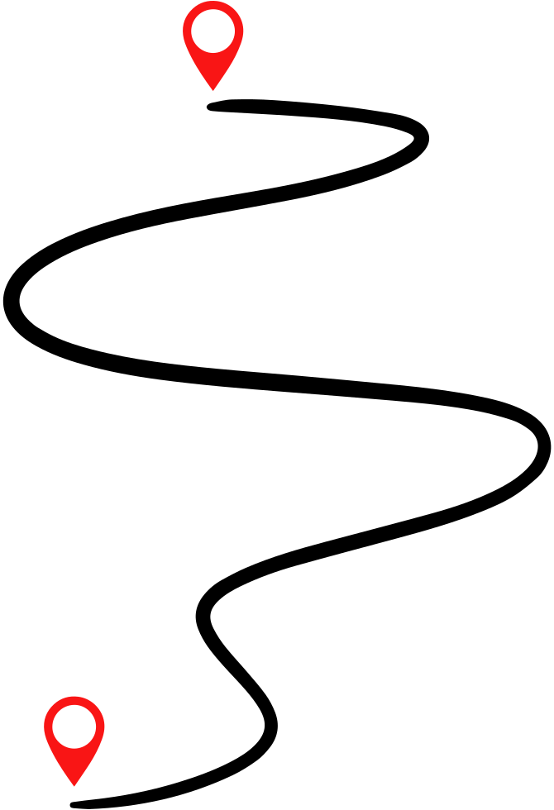
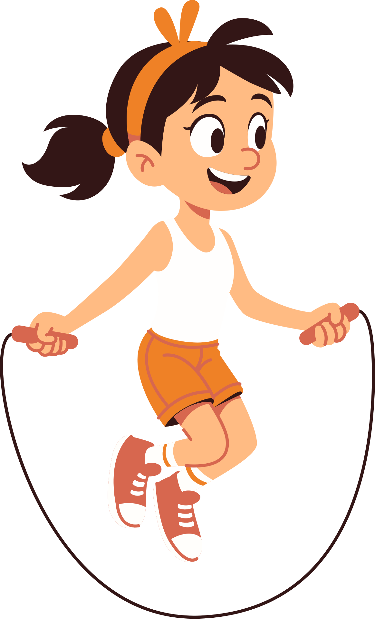
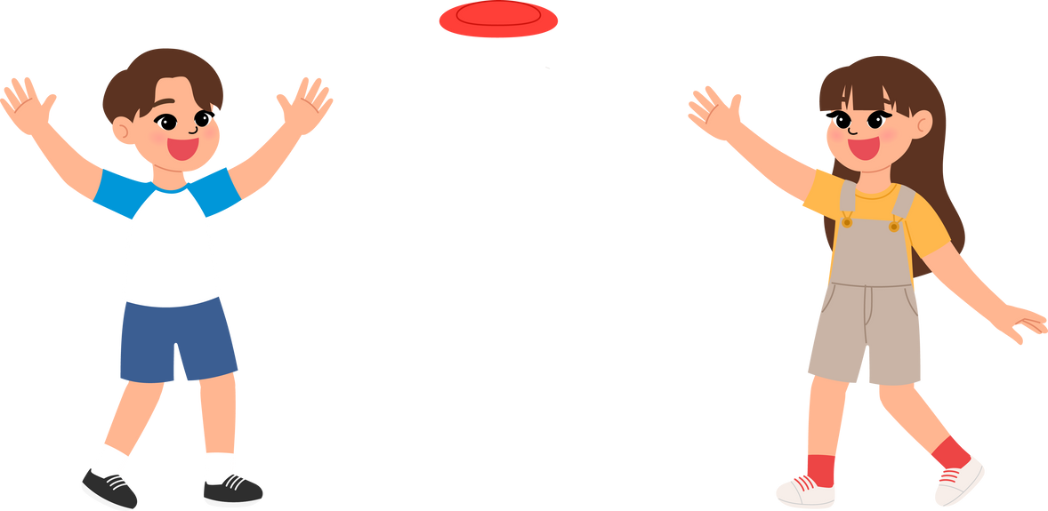
КРОСФІТ
СПОРТИВНЕ ОРІЄНТУВАННЯ
АЛТИМАТ ФРИЗБІ
Загальнорозвивальні вправи спрямовані на розвиток сили та швидкісних здібностей
Рухливі ігри, естафети з фризбі
Орієнтування на розміченій дистанції
партнерство, витривалість
сила,
швидкість
орієнтація в
просторі,
увага, точність, взаємодія

Slide 4

конкретні результати
очікувані результати
методи оцінювання
Виконує фізичні вправи
Взаємооцінювання
свідомо розвиває мисленнєві властивості у процесі виконання фізичних вправ
[9 ФІО 1.3.2]
Розвиває увагу і силу
демонструє володіння технікою фізичних вправ на рівні рухової навички в обраних видах рухової діяльності
[9 ФІО 2.1.1]
Хронометраж активності
дотримується правил безпеки у процесі рухової діяльності, передбачає можливі негативні наслідки від недотримання цих правил
[9 ФІО 3.5.1]
Дотримується правил техніки безпеки
Спостереження вчителя

Slide 5
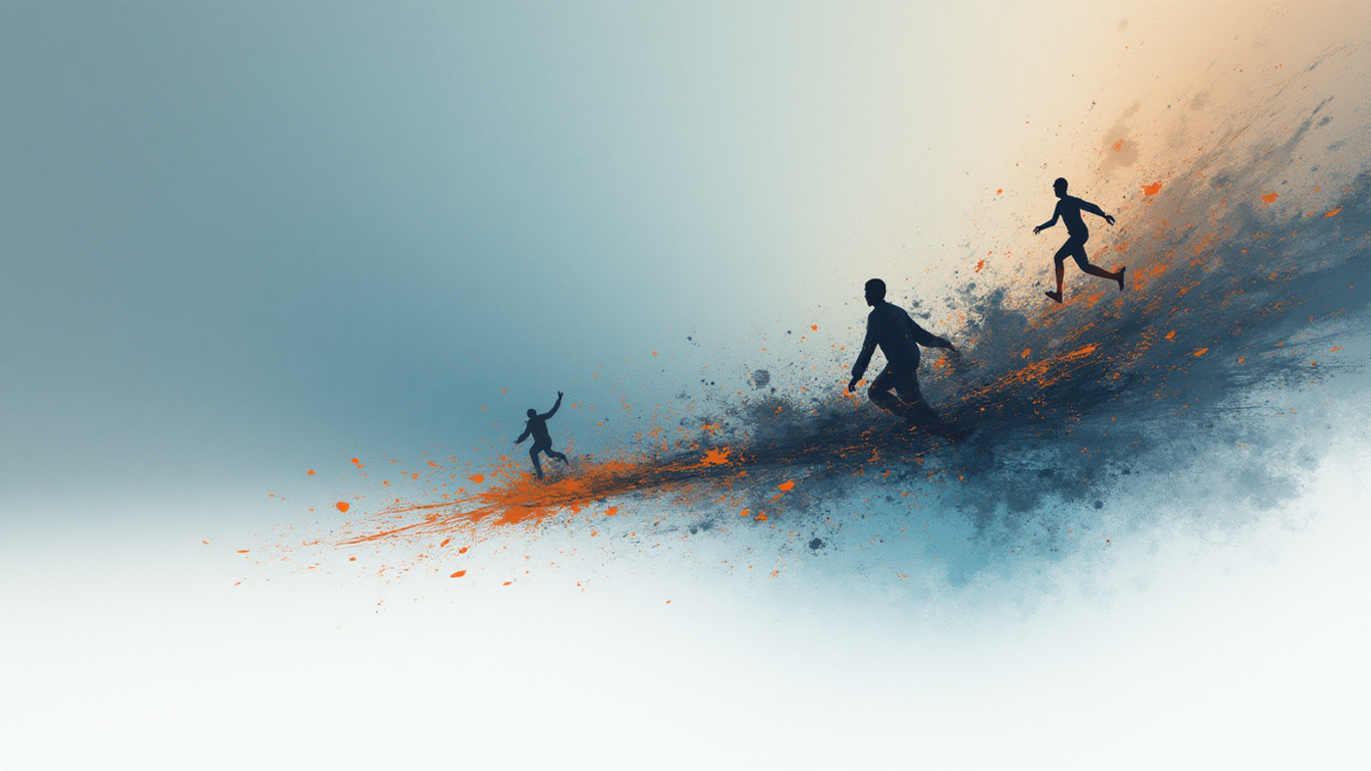

“ТРИ СТИХІЇ РУХУ”
І “ПРОБУДЖЕННЯ СТИХІЙ”
ПРИНЦИПИ UDL: доступність, взаємодопомога
ОЧІКУВАНІ РЕЗУЛЬТАТИ:
ВИКОНУЄ ФІЗИЧНІ ВПРАВИ;
РОЗВИВАЄ УВАГУ І СИЛУ;
ДОТРИМУЄТЬСЯ ПРАВИЛ ТЕХНІКИ БЕЗПЕКИ
НАВЧАЛЬНА ДІЯЛЬНІСТЬ: Рухлива гра «Запали свою стихію»:
Учням ПРОПОНУЮТЬ серію динамічних вправ — кожна відповідає певній стихії:
Інвентар: фризбі.
СИЛА : присідання з вистрибуванням або своя вправа
НАПРЯМОК: біг зі зміною траєкторії за власним розсудом
ПОЛІТ: учні стоять у колі: один кидає фризбі, інший ловить і відразу передає далі або пропонують придумати власну вправу з фризбі.
Тривалість виконання КОРЗ -5-7 хв.
КОМПЕТЕНТНОСТІ:
навчання впродовж життя, громадянська, соціальна
Методи оцінювання: спостереження вчителя; хронометраж активності; взаємооцінювання

Slide 6

“ТРИ СТИХІЇ РУХУ”
ІІ “МІСІЯ ПЕРША
СИЛА “
ПРИНЦИПИ UDL: сприйняття, взаємодопомога
ОЧІКУВАНІ РЕЗУЛЬТАТИ:
ВИКОНУЄ ФІЗИЧНІ ВПРАВИ;
РОЗВИВАЄ УВАГУ І СИЛУ;
ДОТРИМУЄТЬСЯ ПРАВИЛ ТЕХНІКИ БЕЗПЕКИ
НАВЧАЛЬНА ДІЯЛЬНІСТЬ: Комплекс “Вогонь енергії”:
  Присідання — 15 разів
  Планка — 20 секунд
  Випади — по 10 на ногу
  Стрибки «зірочкою» — 10 разів
  (2 кола, короткий відпочинок між ними)
Завдання: виконати комплекс якнайточніше і синхронно з командою.
Тривалість виконання КОРЗ 10 хв.
КОМПЕТЕНТНОСТІ:
навчання впродовж життя, громадянська, соціальна, математична
Методи оцінювання: спостереження вчителя; хронометраж активності; взаємооцінювання

Slide 7

“ТРИ СТИХІЇ РУХУ”
ІІІ “МІСІЯ ДРУГА
НАПРЯМОК”
ПРИНЦИПИ UDL: сприйняття інформації, взаємодопомога
ОЧІКУВАНІ РЕЗУЛЬТАТИ:
ВИКОНУЄ ФІЗИЧНІ ВПРАВИ;
РОЗВИВАЄ УВАГУ І СИЛУ;
ДОТРИМУЄТЬСЯ ПРАВИЛ ТЕХНІКИ БЕЗПЕКИ
НАВЧАЛЬНА ДІЯЛЬНІСТЬ:
Учні отримують спрощену карту або схему майданчика.
Завдання: знайти 3 контрольні пункти (КП), на кожній виконати коротке завдання:
  10 відтискань
  Назвати сторону світу. (Варіант: визначити напрямок за сонцем або тінню)
  Знайти позначений символ
Команда має повернутися з усіма “мітками”.Перемагає команда, яка виконала завдання найточніше та найшвидше.
Тривалість виконання КОРЗ -10 хв.
КОМПЕТЕНТНОСТІ:
навчання впродовж життя, екологічна
громадянська, математична
Методи оцінювання: спостереження вчителя; хронометраж активності; взаємооцінювання

Slide 8

“ТРИ СТИХІЇ РУХУ”
ІІІ “МІСІЯ ТРЕТЯ
ПОЛІТ”
ПРИНЦИПИ UDL: залученість, дія, взаємодопомога
ОЧІКУВАНІ РЕЗУЛЬТАТИ:
ВИКОНУЄ ФІЗИЧНІ ВПРАВИ;
РОЗВИВАЄ УВАГУ І СИЛУ;
ДОТРИМУЄТЬСЯ ПРАВИЛ ТЕХНІКИ БЕЗПЕКИ
НАВЧАЛЬНА ДІЯЛЬНІСТЬ: «Політ через перешкоди»
Політ через річку” — уявна “річка” (2–3 м), перекинути фризбі, щоб не впало у “воду
«Фризбі-бумеранг» - кинути фризбі на відстань 8-10, побігти за ним, віддати наступному.
«Мандрівка диска» — фризбі проходить шлях “від старту до фінішу” через усіх учнів, кожен додає рух (кидок, поворот, оберт).
Тривалість виконання КОРЗ -5-7 хв.
КОМПЕТЕНТНОСТІ:
навчання впродовж життя, громадянська, соціальна
Методи оцінювання: спостереження вчителя; хронометраж активності; взаємооцінювання

Slide 9


